Slide 1
Информационная система кафедры: научная работа
Выполнили
Магистр: Ромашева Л.Д. гр.3381
Бакалавры: Якушкин А.Э. гр.5304
Нигай А.С. гр.5303

Slide 2
Методы решения, технологии
Python2.7/Django
MongoDb.
CSS/HTML, Bootstrap
PyCharm

Slide 3
Постановка задачи
Предоставление информации о публикациях, научных трудах, участии в конференциях, конкурсах, выставках и НИОКР;
Вывод отчетов о содержании работ и численности сотрудников;
Разграничение уровней доступа к системе.

Slide 4
Пожелания заказчика
Достаточно двух уровней доступа: “преподаватель”, обладающий полным доступом к своим материалам, и правами на просмотр всех материалов, и “руководитель”, обладающий полным доступом ко всем материалам;
Нужно реализовать генерацию отчетов системы по каким-либо критериям (по сотруднику, или по участию в данном мероприятии, или что-то еще), в формате таблицы Excel;
Любая “работа” может сопровождаться некоторыми вложениями (напр., текст статьи, сканы сертификатов/дипломов и пр.);
Важнейшие поля: у статьи – название, источник (где была опубликована), год публикации, база цитирования; у конференции (выставки) – название, год, город проведения, название “экспоната” (доклада или выставочного материала); у НИОКР – тема и организация, в которой проводилась работа.

Slide 5
Итоги за весь семестр
Предоставление информации о публикациях, научных трудах, авторах публикаций;
Вывод отчетов о имеющихся работах и их авторов ;
Разграничение уровней доступа к системе (Админ - обладающий полным доступом ко всем материалам, и правами на просмотр всех материалов, сотрудник - обладающий полным доступом к своим материалам).
Реализована регистрация пользователей;
Реализация генерации отчетов системы по каким-либо критериям (по сотруднику, или по автору публикации), в формате таблицы Excel и Word;
Публикации могут сопровождаться некоторыми вложениями (напр., текст статьи, сканы сертификатов/дипломов и пр.).

Slide 6
Работа 3-го этапа

Slide 7
Реализованные задачи
1) Регистрация новых пользователей;
2) Добавлена возможность добавлять новые публикации, удалять их и редактировать;
3) Доработан интерфейс вывода работ.

Slide 8
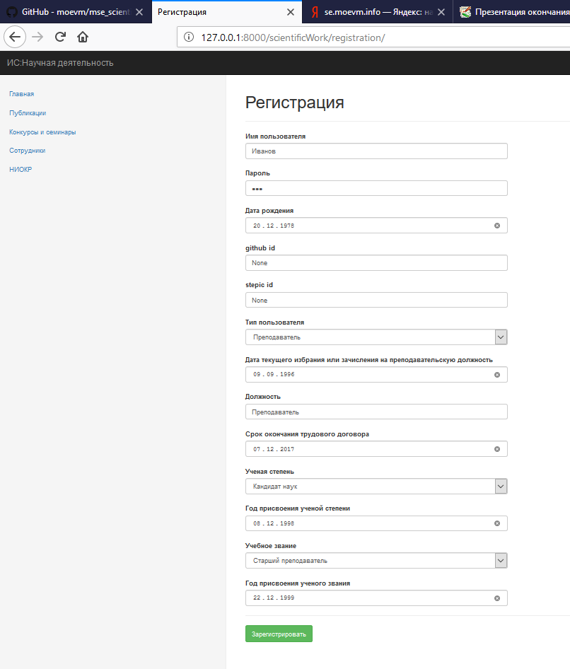
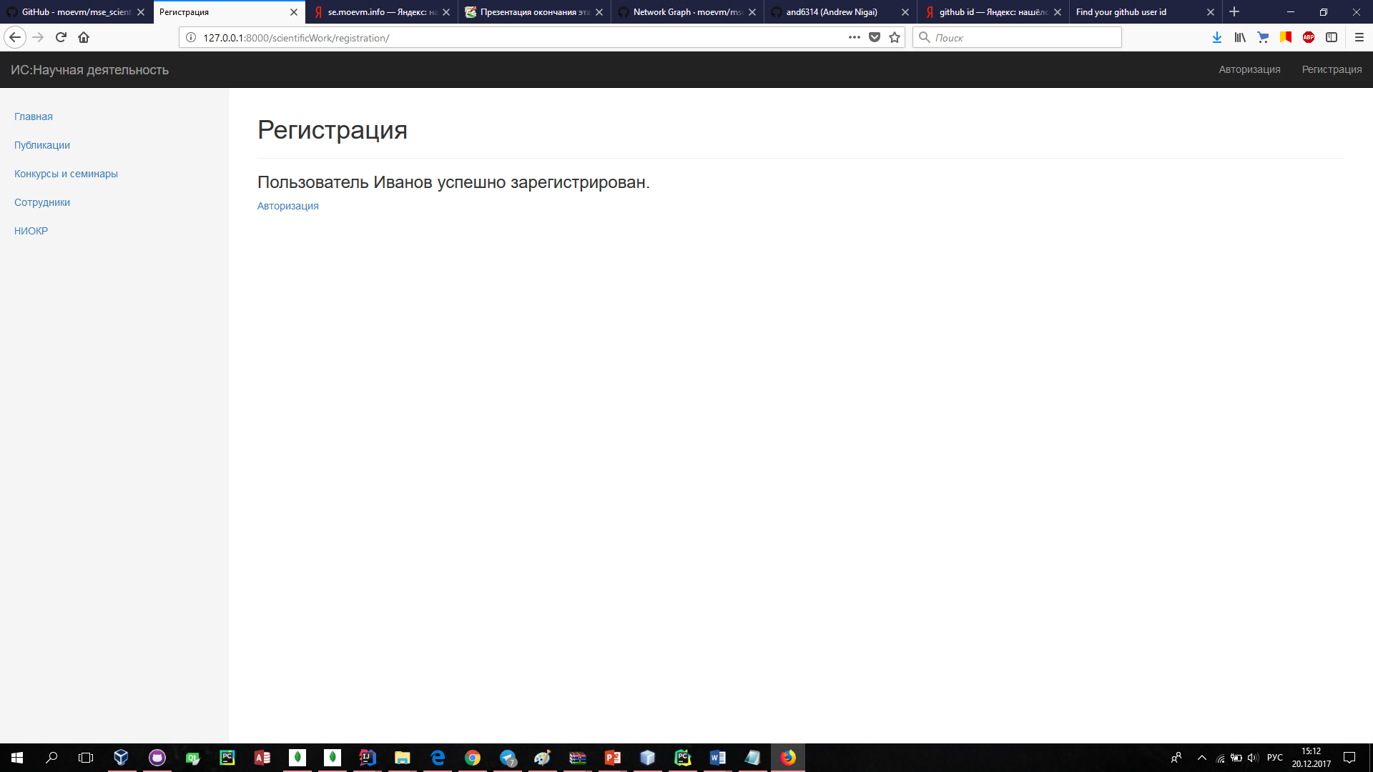
Регистрация новых пользователей

Slide 9
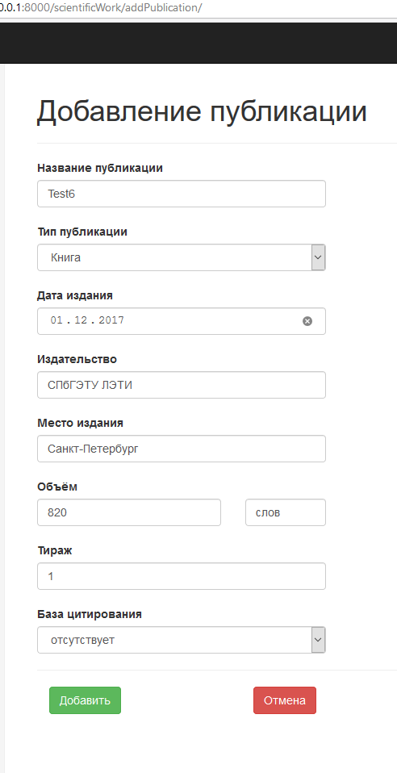
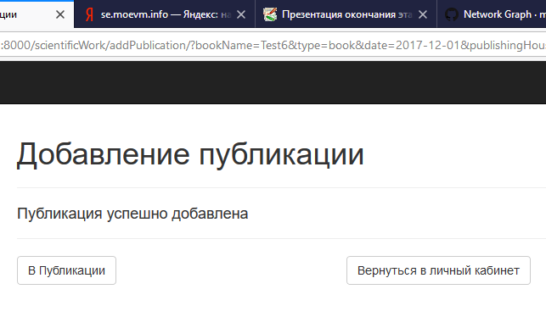
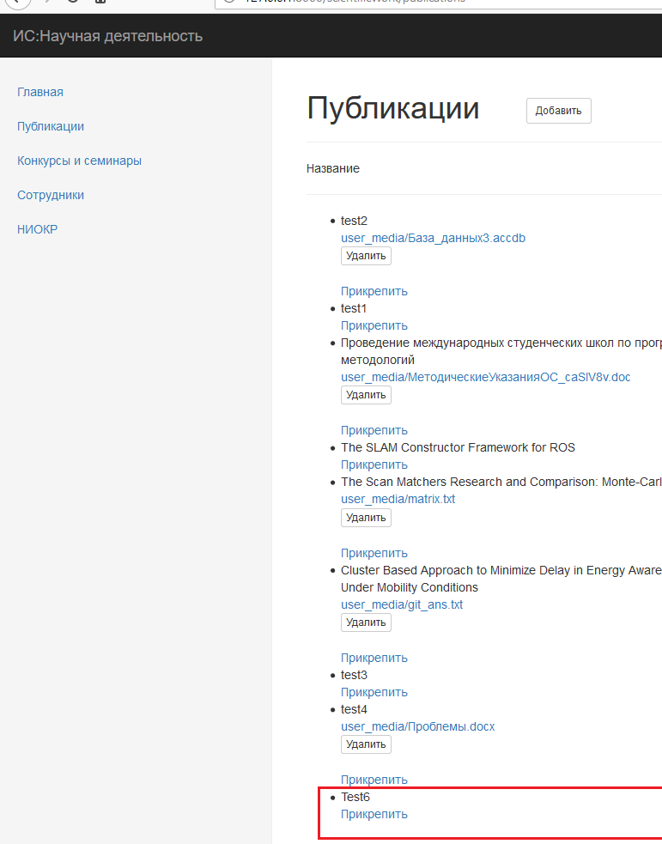
Добавлена возможность добавлять новые публикации, удалять их и редактировать

Slide 10
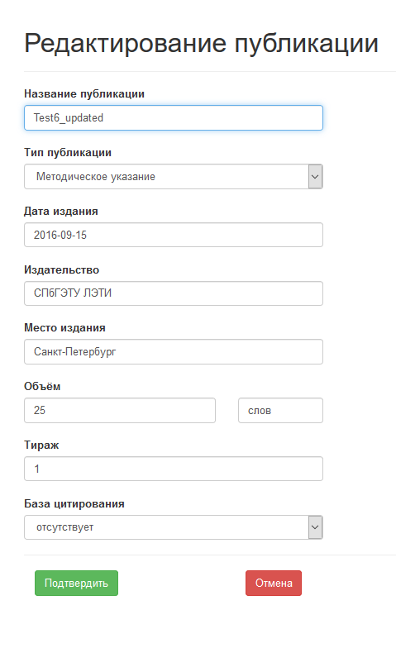
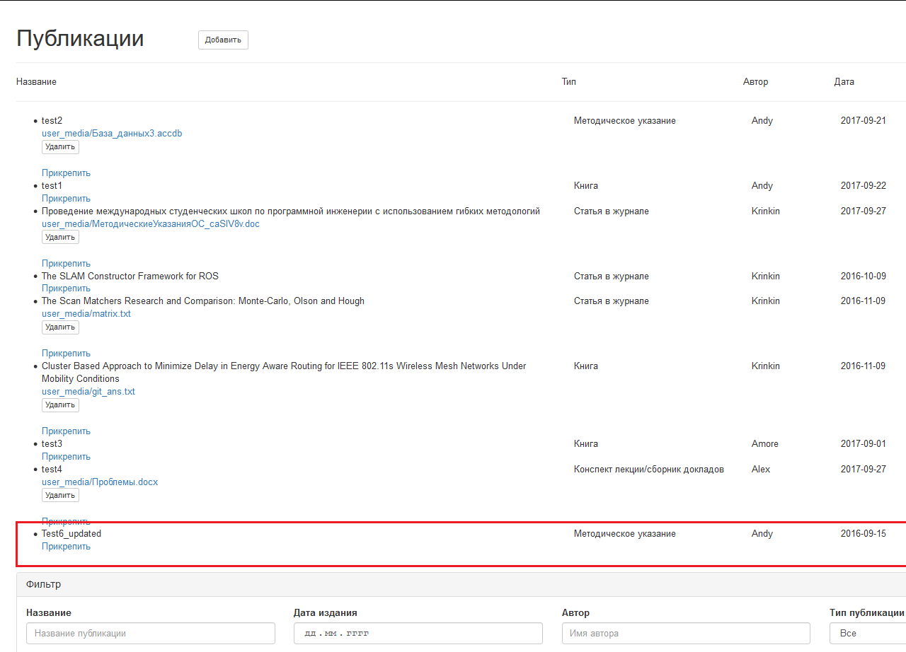
Добавлена возможность добавлять новые публикации, удалять их и редактировать

Slide 11
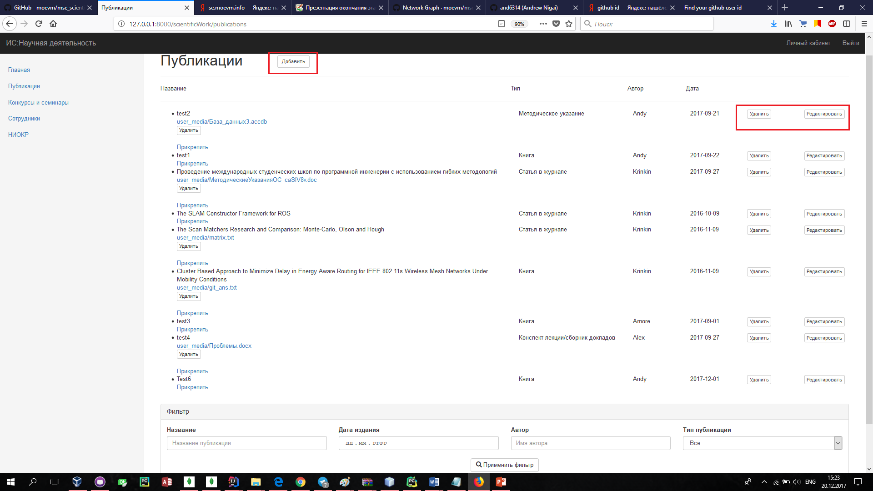
Доработан интерфейс вывода работ

